Slide 1

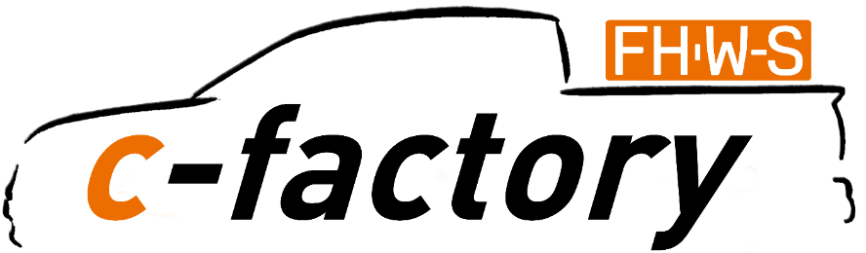
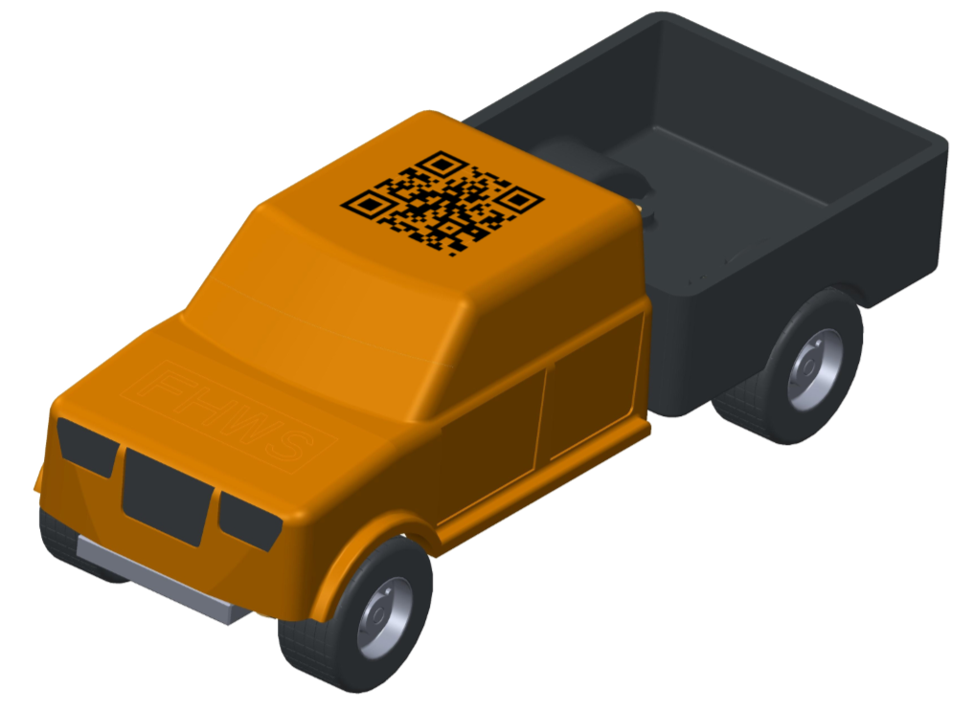
Abschlussarbeit: Einbindung einer Spritzgießmaschine in einem Leitrechnersystem
Die Produktion der c-factory soll besser werden!
Ihre Aufgabe wird sein, unsere Spritzgießmaschine von ARBURG mit einem Leitrechnersystem (ARBURG ALS) in unser System ganzheitlich einzubinden.
Betreuung: Prof.-Dr. Christoph Bunsen und Roland Oppelt
Kontakt: christoph.bunsen@fhws.de roland.oppelt@fhws.de

